Slide 1



Пусть конкуренты вас догоняют: как превратить монтажников в идеальных солдат
Вадим Захариков, «Латера»

Slide 2
О себе
В команде биллинга «Гидра» hydra-billing.ru с 2007 года
Был совладельцем оператора связи
Консультирую операторов
Руковожу проектом planado.ru
Notes:
Работаю в компании которая производит биллинг Гидра.
За последние 8 лет получилось получить интересный опыт, наблюдая различные маркетинговые кампании наших клиентов и плотно участвовал и работе одного из операторов связи.
Мой доклад о проблемах с монтажниками, как их решать и как эффективнее использовать возможности монтажников.

Slide 3
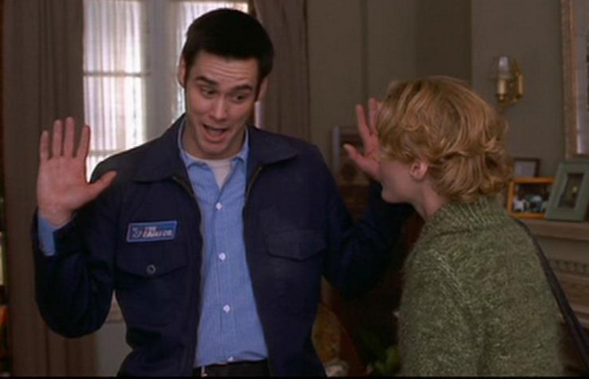
Монтажник чаще всех в компании лично общается с клиентом
Notes:
Монтажники — часто это вообще единственные живые ваши представители, которых видит абонент за все время жизни у оператора.
Монтажник жмет руку клиенту, общается с ним на самой короткой дистанции.
К монтажнику выше доверие, чем к рекламе или человеку, который общается с ним по телефону.
Если монтажник неопрятный, грубый, то ему сложно вызвать доверие.
Если же монтажник приличный, уверенный и вежливый, то и доверие к нему есть. И грех этим не пользоваться.
Многие из вас были на заправке BP, вам нужно преодолеть два кордона – заправщика и девочку на кассе. Они будут предлагать вам сначала алтимейт бензин, а потом доп. товары.

Slide 4
Монтажник – продавец
Мотивируем монтажника доплатами
Повышающая продажа
→ Продать более дорогую услугу
Дополнительная продажа
→ Продать ТВ-приставку
→ Продать WiFi-роутер
→ Продать доп. услуги
Notes:
Хороший монтажник может многократно увеличить вашу прибыль.
Уговорит клиента подключить более дорогой тариф, чем он заказал в заявке.
Предложит ему wifi-роутер или ТВ-приставку, которые «совершенно случайно» у него с собой.
Монтажник ближе всех к клиенту, он покажет качество вашего ТВ, тут же настроит wifi на ноутбуке и телефоне, в общем решит вопрос здесь и сейчас.
Доплата монтажнику. 1-2-х кратная разница между тарифами, месячная абоненка от доп услуги, % от ТВ-приставки, роутера.

Slide 5
Монтажник привлекает новых клиентов
Попросить контакт – дадут 30%
→ за подарок от имени клиента
→ за спец.тариф для обоих
Распространить рекламу
→ на лестничной площадке
→ наклейка на слаботочный щиток
→ объявление на 1-ом этаже
Notes:
Монтажник может серъезно помочь в привлечении новых абонентов:
Около 30% клиентов готовы дать вам контакт друга, соседа, стоит лишь у них его попросить. Предложите доплату за выстреливший контакт монтажнику. Для клиента тоже должна быть мотивация давать такой контакт, у вас должны быть особые условия – подарок другу от лица клиента или более выгодный тариф обоим.
Заставьте монтажников оставлять распространять рекламу за собой. Пусть монтажник после выполнения работ уберет за собой мусор и распространит рекламу в подъезде с извинением за беспокойство, но с вашим телефоном и сайтом.

Slide 6
Роли выездного сотрудника
Сложно, как ничего не забыть?
Монтажник
Продавец доп. услуг на месте
Источник сарафанного радио
Распространитель рекламы
Евангелист ваших сервисов
Notes:
Предлагаю переосмыслить подход к сотрудникам, которые выезжают к клиенту.
Ваш мобильный сотрудник не просто монтажник.
Много функций, нужен системный подход, чтобы монтажники выполняли все и ничего не забывали.

Slide 7
Обучение – краткий курс
Наизусть – приветствие и благодарность клиенту
Общение с клиентами по телефону
Приемы продаж
Notes:
Вот минимальный курс обучения для нового сотрудника.
Здравствуйте, благодарим вас за выбор нашей компании ЧудоТелеком, поздравляю, вы сделали правильный выбор!

Slide 8

Контрольный список (чек-лист)
Поздороваться и поблагодарить
Предложить WiFi-роутер и ТВ-приставку
Предложить более дорогой тариф
Наклеить рекламу на дверцу слаботочного щитка
Повесить бирку с телефоном на кабель в квартире
Взять контакт по сарафанному радио
Поблагодарить клиента за выбор вашей компании
Распространить рекламу на площадке и 1-м этаже
Notes:
Одним из вариантов как можно организовать работу монтажников – ввести чек-лист.
Чек-лист живой, добавляете пункты, которые забывают.
Бирка на кабель для съемных квартир. Съемные квартиры не меньше 15% домохозяйств.

Slide 9

Проблемы чек-листа
Нужно сделать удобным!
На бумаге неудобно
Быстро забросят
Формальное отношение
(а нам работать надо)
Notes:
Никогда не узнаете используют они чек-лист или нет и в какой момент его заполняют, может проставляют галки дома после работы.

Slide 10
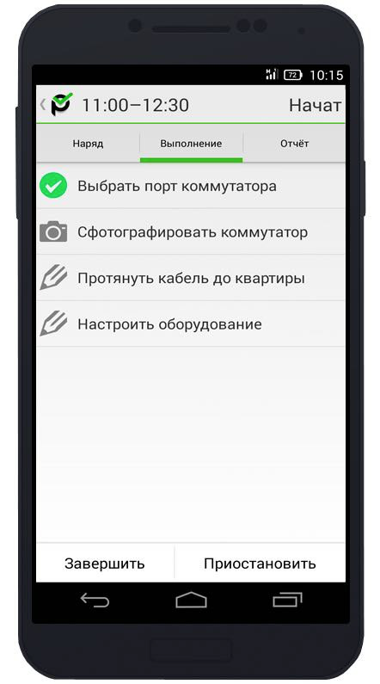

Чек-лист в мобильном приложении
Заявку не закрыть без всех отметок чек-листа
Мобильно, компактно, удобно
Запросит данные, при выполнении
Напомнит, если забыл выполнить
Notes:
Если в чек-листе требуется записать данные, то приложение спросит их при выполнении пункта чек-листа.
Гарантировано чек-лист будет просмотрен у клиента на месте. Если монтажник что-то проигнорировал, то сделал это осознанно.
Далее я хотел бы обсудить еще один организационный момент – контроль качества.

Slide 11
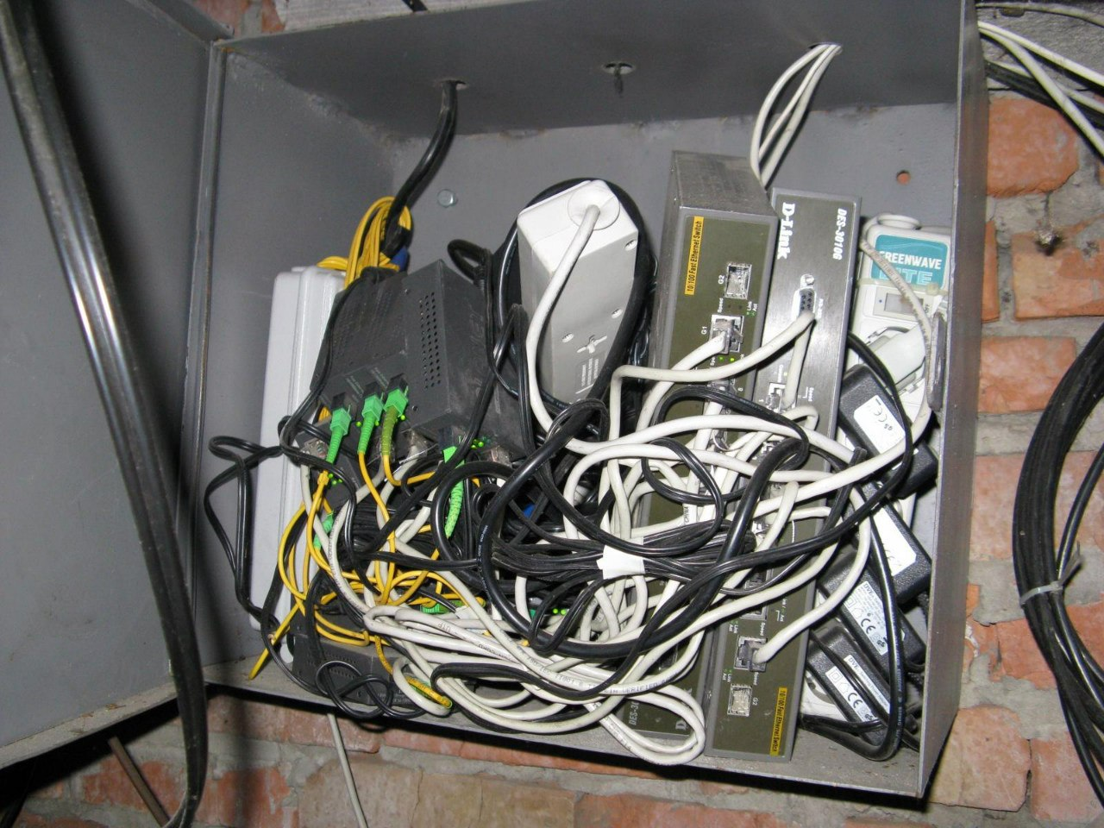
Контроль качества
Notes:
Обычно монтажники работают сдельно. Считается, что это снимает для руководства много проблем по контролю за ними.

Slide 12
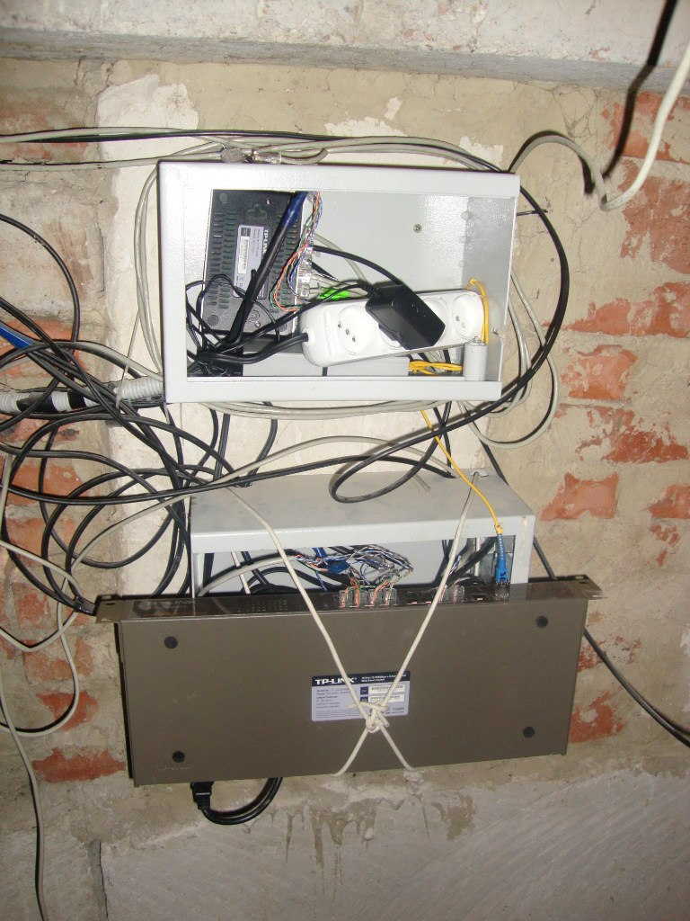
Контроль качества
Notes:
Cдельная работа стимулирует делать больше заявок. Но проконтролировать качество выполнения заявок не так просто. Как выглядит домовой узел, как он сделал монтаж в квартире, зачастую мы узнаем об этом только случайно.

Slide 13
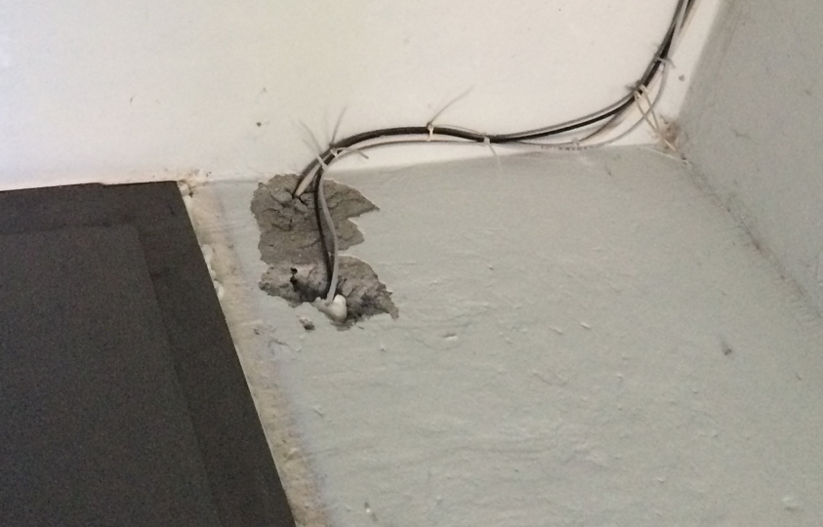
Контроль качества
Notes:
Часто даже сам клиент считает, что работа выполнена отлично, но если вы ее увидите своими глазами, то приходите в ужас.

Slide 14
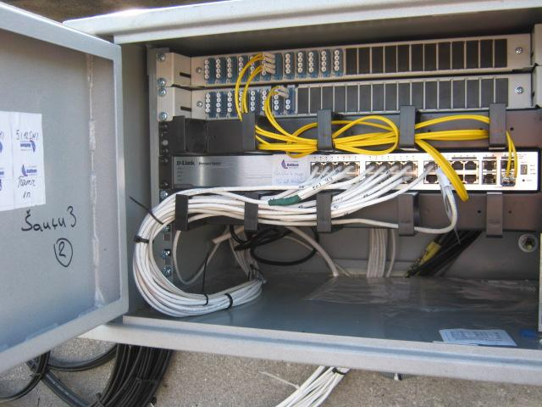
Контрольные фотографии
3–5 фотографий по заявке
Notes:
Как вариант выход – заставлять делать 3-5 фотографий в контрольных точках, узел, ввод и вывод из квартиры.

Slide 15
Проблемы контрольных фотографий
Слишком много действий
Долго раскладывать по заявкам
Рутина, их нужно периодически скидывать в офис
Подсунут «красивые» фотографии
Проходит много времени между проверкой и выполнением
Notes:
Делать фотографии не сложно. Но нужно организовать их доставку в офис, чтобы начальник монтажников их просматривал. Фотографии все похожи друг на друга. Скачивание их с телефона или фотоаппарата и раскладка по заявкам — дело трудозатратное и неблагодарное. Кроме того, монтажники будут подмешивать уже готовые фотки с других объектов.

Slide 16
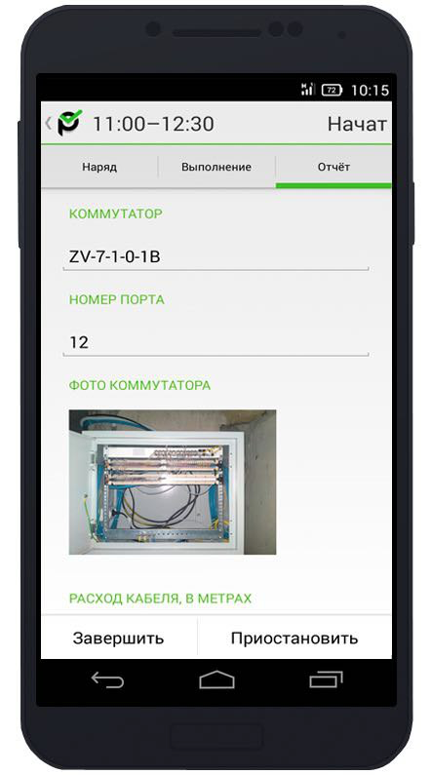
Фото в мобильном приложении
Фото сразу в офисе
Геолокация в снимке
Не подсунуть чужие
Снимок из чек-листа
Notes:
В чек-листе – сделать контрольную фотографию щитка, ввода, прямо оттуда открывается камера.
Важно – проходит мало времени между просмотром фотографии и выполнением заявки.
Руководитель может зайти и посмотреть сам.

Slide 17

Подключитесь сегодня
Notes:
Дальше поговорим о скорости подключения. Есть такой подход к продажам, который называется “станьте пользователем сегодня”.
Представьте, что вау-импульс, который возник у вашего клиента в связи с желанием подключиться к вам, имеет ограниченный потенциал — 3 дня. Вы можете растратить его впустую, либо сделать работу сразу и направить его остальное время на полезное — рекомендовать вас, включить сарафанное радио.
Чем раньше вы удовлетворите его желание, тем больше шансов взять его тепленьким и продать ему допы.

Slide 18
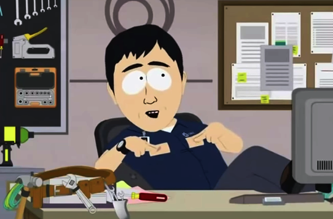
Клиент подождет
Notes:
Каждый руководитель оператора связи хочет, чтобы его компания предоставляла самую качественную услугу. Многие ссылаются, что «хороший сервис — это то, что отличает их от бездушных федералов».
Сервис оператора связи начинается с того момента, как клиент решил подключиться — зашел на сайт, позвонил или встретил вашего монтажника в коридоре. В этот момент он попадает в ваши теплые руки и ожидает, что его желание отдать вам деньги исполнят как можно скорее.
Конечно, каждый из вас скажет, что у вас подключают абонентов настолько быстро, насколько это возможно.

Slide 19
Устраняем узкие места
Бланки документов с собой
Быстрый поиск исполнителя
Быстро передать данные заявки
Уменьшить задержки по вине клиента
Notes:
Но, возможно, потенциал для ускорения еще есть.
Не стоит недооценивать размер бюрократии. Многие из документов на самом деле не нужны.
Быстрый поиск – работа в частном секторе.

Slide 20
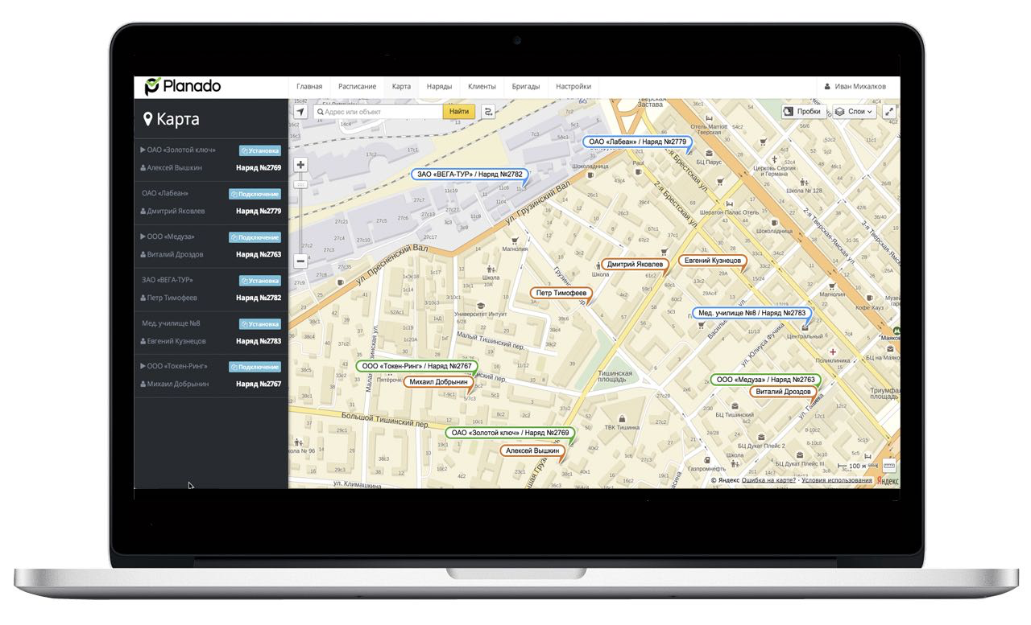

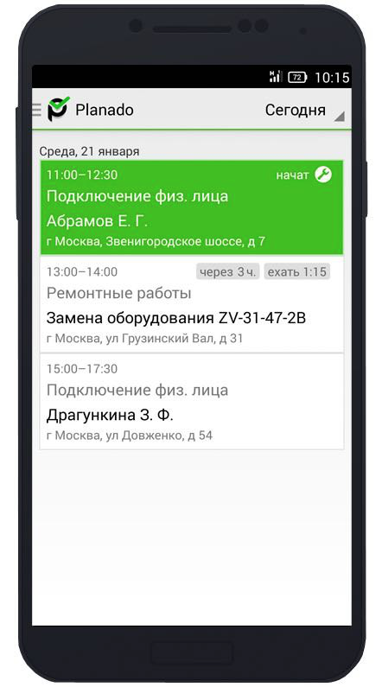
Поиск исполнителя
Notes:
Вариант быстрого поиска – научить мобильное приложение передавать текущее положение.
Диспетчер видит кто на какой заявке.

Slide 21
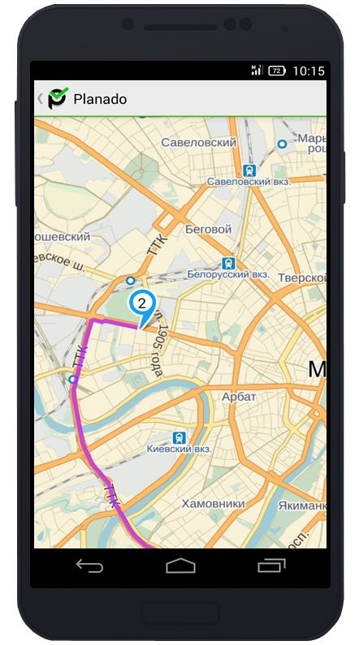
Заявки в мобильном приложении
Notes:
Способ быстро передать заявку. Построить маршрут до клиента с учетом пробок.

Slide 22
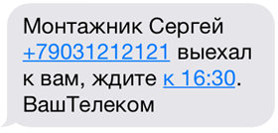
Напоминания клиенту
Утром по запланированным заявкам
При выезде к клиенту с предыдущего подключения
Notes:
Уведомление клиента о скором приходе монтажника уменьшает количество «холостых» выездов на 25%.
При этом чем меньше окно ожидания, тем больше шансов, что клиент не пойдет погулять, не создаст «пробку» в вашем расписании.

Slide 23
Приятные бонусы
Высокотехнологичный имидж
Планировщик заявок
Обратная связь. Данные быстро поступают от монтажников в офис и обратно
Отчеты о проделанной работе
История перемещений сотрудников
Меньше ошибок человеческого фактора
Notes:
Такая системная организация работы монтажников значительно снижает человеческий фактор.

Slide 24
Спасибо за внимание!
Мы в футболках с логотипом
Загляните на наш сайт:
planado.ru

